Slide 1
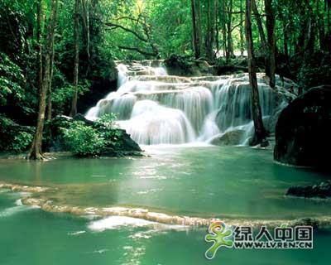
保护环境

Slide 2
议一议，想一想：
你知道有哪些行为会污染环境？
在我们的周围存在哪些破坏环境的现象？

Slide 3
空气污染
正常人一天大约要呼吸两万多次，吸入氧气0.75公斤。那么我们周围的空气是否干净呢？

Slide 4
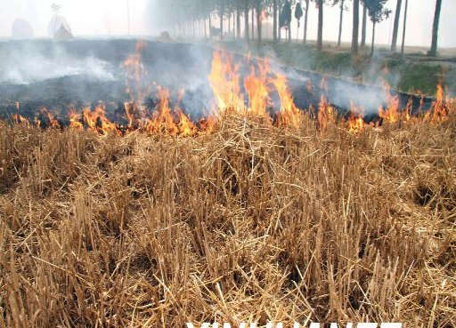
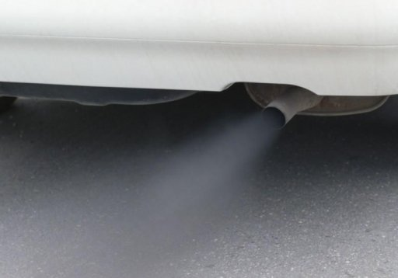
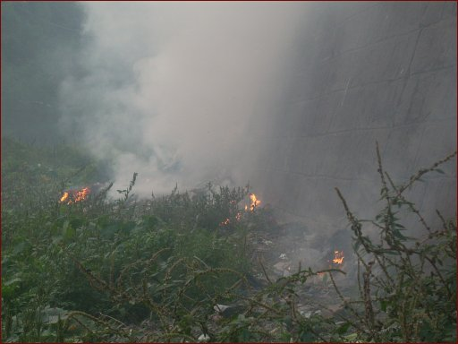
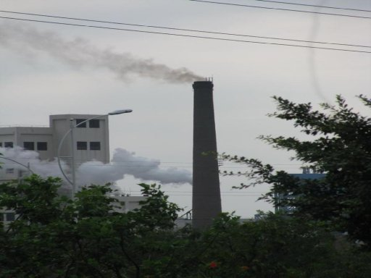

Slide 5
沙尘暴
空气污染还表现在其他方面，比如可怕的沙尘暴、臭氧层空洞、酸雨等。

Slide 6
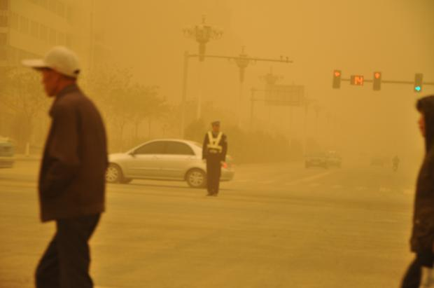
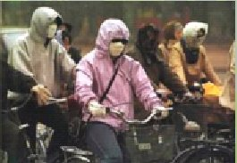
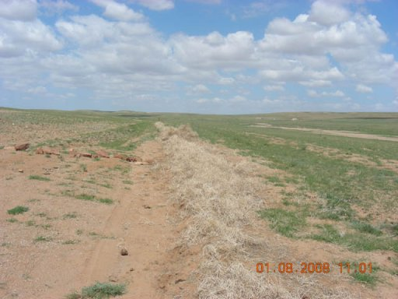
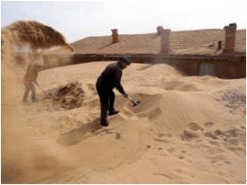

Slide 7
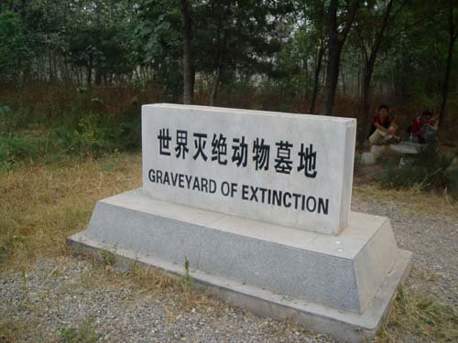
珍稀物种的灭绝

Slide 8
空气污染之后
当空气遭到污染之后，会形成酸雨，酸雨会使植物大量死亡，河流中的动物灭绝，人类患上各种疾病。

Slide 9
我们可以做些什么？
你准备怎样来保护环境？从身边的小事说起。

Slide 10
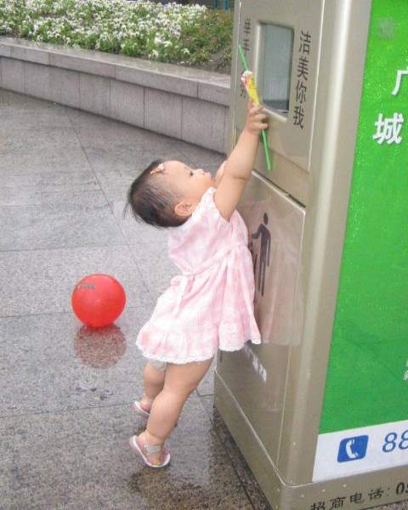

Slide 11
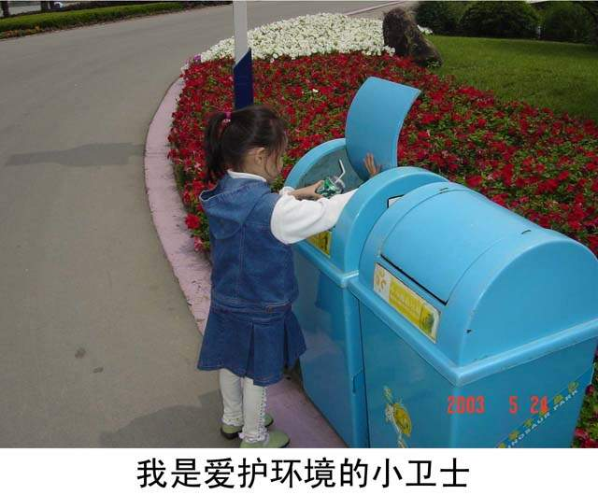

Slide 12
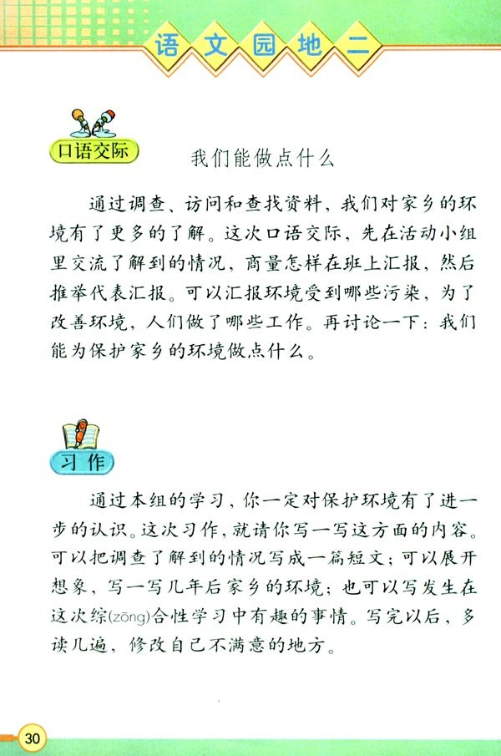

Slide 13
本次习作有三点要求：
（1）．能将自己了解到的家乡环境的情况分
点记录，最好能写出感受、建议；
（2）．发挥自己合理的想象，写出家乡几年
后的环境状况；
（3）．记录调查过程中的有趣事情。

Slide 14
读读精彩好句子
啊！真美！难道这是我的眼睛花了？我揉了揉眼睛，没有呀？本来以前那坑坑洼洼、崎岖不平的小路，现在已变成一条平平坦坦的柏油路，路两旁种满了花草树木，蜜蜂在唱歌，蝴蝶在跳舞，高楼大厦拨地而起。
人们十分爱护环境，不像以前那样随手把垃圾扔在地上了。如果偶尔有人随手把垃圾扔在地上，会有人主动走出来对乱扔垃圾的人说：“请你不要随手把垃圾扔在地上，这样会破坏环境的。”而随便乱扔垃圾的人也会羞愧地把垃圾捡起来放进垃圾箱里。
天总是很蓝，蓝蓝的水面上总是倒映着大雁北飞的影子；绿莹莹的草地上缀满白白红红的小花，白色的小蝴蝶在花丛中上下翻飞，蜻蜓落在远处的芦苇上，惊落一串露珠；看着生命都在快乐地忙碌着，我的心便也充盈着快乐，鼓着腮帮子吹起苇叶做的哨子，“嘀嘀”的声音便会在河面上传出很远，吓得聒噪的麻雀们也能安静好一阵子。

Slide 15
精彩开头
我的家乡紫云堂是一个美丽、幽静的山村，在地图上虽然找不到它的名字，但是，它却像一颗明珠镶嵌在我的心里，我在它的怀抱里度过了幸福美好的童年。
社会不断地在进步，科学技术不断地提高，人们的生活越来越好，我们的社会小区生活也有了很大的提高。
我的家乡不仅生活变了，人也变了，环境也发生着很大的变化呢！
地球正在呼吁人们：“朋友们，快保护环境吧！”

Slide 16
精彩结尾
是啊，长阳巴山舞和山歌活跃在土家山寨寨内寨外、岭南岭北，就像璀璨的明珠嵌在辽阔的土家山寨，镶在40多万土家儿女的心中。我可真为生活在长阳这个“歌舞之乡”而感到骄傲，感到自豪！
我的家乡变了，变得这么“美”。
梦中，我仿佛看到竹林村还在变呢！

Slide 17
精彩题目
《家乡的明天更美好》
《我爱家乡的新森林》
《新景象，新气息》
《家乡的“变”》
《危机四伏》
《歌舞之乡》
《春风又绿江南岸》

Slide 18
保护环境 从我做起
地球是我们的家园,我们人类应该保护地球。可是如今,由于经济利益的吸引,人们不顾一切地开采地球上的宝贵资源，违背自然规律，破坏生态平衡，我们已经不断遭受来自大自然的惩罚。
今年3月，我看了一个电视专题片《沙尘暴》，讲述了我国西部甘肃武威1995年5月5日遭受到百年不遇的强烈黑风暴的袭击，造成巨大损失，大面积农田绝收，基础设施遭到严重破坏，人员伤亡惨重。其中有15名小学生在放学路上被风卷入水渠中冲走。近几天，我又看到报道，甘肃民勤县也遭受了与1995年武威黑风暴同样的厄运。
这两件事给我们人类敲响了警钟，我们再也不能迟疑了。全人类应该立即行动起来，保护我们的家园，再也不要出现在武威、民勤的这种危害人类的事发生。
作为一名小学生，我们怎样才能保护我们的家园呢？我认为，要从小事做起，从我做起。 首先，保护我们周围的环境，讲究卫生，不乱扔废弃物，不乱倒垃圾，爱护花草树木，保持校园环境干净整洁。 其次，保护我们周围的环境，建立“绿色环保”少年岗，植树造林，控制土地沙漠化，扩大绿地面积。 再次，制止滥砍滥伐，保护植被，防风固沙，保护野生动物，合理开发利用水资源。 只有每个人都齐心协力，齐抓共管，才能使明天的家园，变得更加美丽。

Slide 19
爱护地球 保护环境
我看过两篇文章:《只有一个地球》和《宇宙生命之谜》.通过阅读这两篇文章,我知道地球的资源正在被人类逐步破坏,包括:森林资源的破坏,水资源的破坏,矿产资源的破坏及大气资源的破坏等.如果人类在破坏下去,我们将别无去处.为了保护我们可爱的地球,我设计了一套保护地球资源的方案:(1)大量植树造林,绿化荒山,保护花草树木.(2)保护水资源,各类工厂排放的污水需经过处理才可排放,并且节约用水.(3)有节制的开采矿产资源.(4)少量排放汽车尾气,保护大气层,防止紫外线侵入.(5)合理利用开发土地资源.
作为少先队员,我们更应该节约用水,爱护身边的花草树木,保护生态平衡,使我们可爱的地球,千秋万世,运转不停,造福于人类,造福于我们的子子孙孙啊!

Slide 20
几年后的家乡
我在沉睡中，突然，我被一辆车抢走了，愿来，这辆车是时光老人变的。
我看到100年后的地球，树木郁郁葱葱；河水清澈见底；小溪叮叮咚咚的唱着歌；来到了森林，动物们又蹦又跳，叶子新鲜娇嫩，空气甜润诱人；来到小溪边，撩起一口水，那水又干净，又纯净。
我们来到城市，花儿欣然怒放；人们正在给花儿浇水，正在给小草施肥。来到大海里，小鱼欢蹦乱跳；小虾东张西望；仿佛在说：＂大海好美啊！大海变得比以前美丽多了！＂
来到山庄，看见树木的叶子，一个个湿润润的，一定是刚下过雨吧！人们也不再砍树木了，有的人还在种树，当然变得很美，人们也不砍树木烧饭了，都是用一个个不污染器．汽车也不会在冒烟了，飞机也不会污染天空了，大自然也宁静了。
江河奔流不息，河水碧波荡漾，让人们觉得这是多么美好，让人们觉得大自然是不能破坏的，水也要珍惜的。我敢猜测，几百年后的地球，一定会比我想象的更加美好，雄伟，华丽。而且，我们人类一定会开心，地球妈妈也一定会眉开眼笑的，这样多么美好，多么壮观，多么的让人类自豪。

Slide 21
几年后，我的家乡将会更美丽
我生在家乡，长在家乡，和家乡有着丰厚的感情，几年后，我的家乡将会更美丽！
几年后，家乡有了绿色环保的工厂，不会污染，反而让花草树木不断长。变成森林，变成草坪，变成大花园……花、草、树有了生机，有了一个全新的绿色生命，把家乡细细装扮。
几年后，家乡有了环保汽车，不用汽油，有光就能开动，那儿开开，这儿开开，既省钱又省心，把原来的家乡污染永远消失。
几年后，家乡有了环保形房屋，房屋里感受到绿树成荫，百花齐放的想象，往外看，全是树，全是绿色，蓝天作为白云的背景，天天有好梦。
几年后，家乡有了环保牛奶，食品，打开绿叶包装，闻起来有树和草的味道，吃起来有花的清香，无香精，纯天然，医院再没有病人。
几年后，家乡有了……总是说不完，慢慢地，淅淅地，家乡一定会变成绿色又环保的世界，既干净又美丽的大家园。

